Slide 1
Lietuvos vietos bendruomenių organizacijų sąjunga, Nacionalinė ir savivaldybių bendruomeninių organizacijų tarybos: 2021 metų situacija R.Navickas, Nacionalinės bendruomeninių organizacijų tarybos pirmininkas, 2021 11 16

Slide 2
Susitikimo klausimai:
Trumpas savivaldybės bendruomeninių organizacijų tarybos (BOT) ir jos veiklos pristatymas;
Bendruomeninių organizacijų savivaldybėje finansavimo programos;
BOT narių pastabos ir pasiūlymai jų veiklai aktyvinti.
Lietuvos vietos bendruomenių organizacijų sąjungos ir nacionalinės bendruomeninių organizacijų tarybos veiklos trumpas pristatymas.

Slide 3
2010 metais įkurta Lietuvos vietos bendruomenių organizacijų sąjunga
STEIGĖJAI
LIETUVOS KAIMO BENDRUOMENIŲ SĄJUNGA (LKBS, 1300 nariai)
VILNIAUS BENDRUOMENIŲ ASOCIACIJA (VBA, 37 nariai)
KAUNO BENDRUOMENIŲ CENTRŲ ASOCIACIJA (KBCA, 25 nariai)
Vėliau į LVBOS buvo priimti Šiaulių bendruomenių konfederacija (8 nariai), Klaipėdos bendruomenių asociacija (7 nariai) ir Anykščių Naujų vėjų bendruomenė
Šiuo metu LVBOS vienija virš 1430 vietos bendruomenės organizacijų
www.lvbos.lt, facebook.com/lvbos

Slide 4
LVBOS misija - Telkti, koordinuoti ir atstovauti Lietuvos vietos bendruomenių organizacijas, didinti jų kompetencijas ir vaidmenį.
LVBOS vizija - LVBOS yra Lietuvos kaimo ir miesto vietos bendruomenių veiklą koordinuojantis centras, savo nariams teikiantis švietėjišką, savalaikę ir kokybišką informaciją bei metodinę pagalbą, atstovaujantis savo narių bendruosius interesus valstybinėse ir Europos institucijose.

Slide 5
LVBOS VEIKLOS TIKSLAS
Koordinuoti jos narių – Lietuvos vietos bendruomenių organizacijų - veiklą, atstovauti teisėtiems narių bendriesiems interesams bei juos ginti valdžios bei valdymo institucijose ar kitose organizacijose, skatinti Lietuvos vietos bendruomenių organizacijų plėtrą ir tenkinti kitus vietos bendruomenių organizacijų viešuosius interesus, siekti realios savivaldos.

Slide 6
LVBOS UŽDAVINIAI
Stiprinti kaimo ir miesto bendruomenių partnerystės tinklą vietiniame ir nacionaliniame lygmenyse
Organizuoti bendrus renginius, rengti bendrus projektus
Atstovauti bendriesiems narių interesams valdžios ir valdymo bei kitose institucijose nacionaliniame ir savivaldybių lygmenyje
Susitarimų ir sutarčių pagrindu bendrauti su savivaldos ir kitomis valdžios institucijomis, Lietuvos ir tarptautinėmis nevyriausybinėmis organizacijomis
Rinkti ir skleisti informaciją apie vietos bendruomenių organizacijų bei jų asociacijų veiklą, dalintis tarpusavyje gerąja patirtimi
Užtikrinti realų LVBOS funkcionavimą, ieškant alternatyvių jos veiklos finansavimo šaltinių, propaguojant savanoriškos veiklos idėjas vietos bendruomenėse
Pritraukti Lietuvos ir užsienio organizacijų, fondų, verslo institucijų, fizinių asmenų lėšas ar kitokį turtą bendruomeninei veiklai vystyti ir koordinuoti
Siekti seniūnijų realaus savarankiškumo ir tapti valdžios institucijų partneriu siekiant realios savivaldos
Siekti, kad būtų sudarytos sąlygos savivaldos institucinių modelių įvairovei, atsižvelgiant į tai, kad mūsų savivaldybės yra labai skirtingos (kaimo vietovių, didžiųjų miestų)

Slide 7
AKTUALIJOS
2020 m. pabaigoje pateikėme LVBOS pasiūlymus XVIII-ajai LR Vyriausybei
2021 m. vykdome projektą „LVBOS veiklos plėtra“
2021 m. pradėjome kurti LVBOS veiklos strategiją
2021 m. pasiūlėme bendruomenių atstovus į Regionines plėtros tarybas
2021 m. vykdome pažintinių susitikimų su apskričių bendruomeninių organizacijų tarybomis ciklą
2021 m. vykdyti bendruomeninių organizacijų galimybių ir poreikių bei organizacijų gyvybingumo tyrimai/apklausos

Slide 8
LIETUVOS VIETOS BENDRUOMENIŲ ORGANIZACIJŲ SĄJUNGOS
PASIŪLYMAI
XVIII-AJAI LIETUVOS RESPUBLIKOS VYRIAUSYBEI
BENDRUOMENINIŲ ORGANIZACIJŲ VEIKLOS PLĖTROS SRITYJE

Slide 9
Trūksta viešojo valdymo procesų atvirumo ir aktyvesnio visuomenės dalyvavimo viešojo valdymo procesuose, nepakankamai efektyvus sprendimų priėmimas viešajame valdyme. Vidaus reikalų ministerija, kaip atsakinga institucija už bendruomeninių organizacijų plėtrą, kartu su LVBOS turėtų parengti ir įgyvendinti bendruomeninių organizacijų aktyvumo skatinimo programą, stiprinant bendruomeninių organizacijų dalyvaujamosios demokratijos ir institucinius gebėjimus, remiant jų pilietines iniciatyvas.
Siekiant sukurti ilgalaikės bendruomeninių organizacijų veiklos plėtros sąlygas, skatinant bendruomeninių organizacijų vienijimąsi ir jų bendradarbiavimą su viešuoju sektoriumi, užtikrinant informacijos apie bendruomeninių organizacijų sektorių ir jo savanorišką veiklą sklaidą, stiprinti nacionalinių ir regioninių asociacijų, vienijančių bendruomenines organizacijas, veiklą, sukurti ir įgyvendinti Nacionalinių ir regioninių asociacijų, vienijančių bendruomenines organizacijas, veiklos plėtros programą.

Slide 10
Vidaus reikalų ministerijai, kaip formuojančiai, organizuojančiai, koordinuojančiai ir kontroliuojančiai bendrą valstybės politiką vietos savivaldos srityje, parengti Dalyvaujamojo biudžeto įgyvendinimo visose savivaldybėse gaires, nustatant priemonei skirto finansavimo augimo standartą ir dinamiką iki 2030 m.
Dviejų viešosios valdžios sistemų – valstybės valdymo ir vietos savivaldos – kompetencijų paskirstymo ir efektyvios sąveikos problemos akivaizdžios. Lietuvos Vietos savivaldos įstatymas taisytas bent 70 kartų, tačiau situacija vietos bendruomenės, seniūnijų ir savivaldybės atžvilgiu tik blogėja. Būtina sudaryti teisines sąlygas savivaldybių bei seniūnijų savarankiškumui, stiprinti jų kompetencijas, skatinti atsakomybę, užtikrinti deramą finansavimą, susietą su veiklos rezultatais.

Slide 11
Stiprinti vietos bendruomeninių organizacijų vaidmenį, kuriant, nustatant prioritetus ir įgyvendinant naujojo etapo Bendruomenių inicijuota veiklos plėtros programą (toliau - BIVP), nes einamojo periodo BIVP miestuose, ypač didžiuosiuose, LVBOS nuomone, nepasiteisino. Viena iš BIVP prioritetų galėtų būti galimybių studijos apie daugiafunkcinius bendruomenių namus miestuose paruošimas ir jos įgyvendinimo pradžia.
Kaimo bendruomeninės organizacijos turi būti įtrauktos į bendradarbiavimą, kuriant ilgalaikę kaimo plėtros strategiją, paremtą gyvenimo kokybės gerinimo ir socialinių skirtumų tarp miesto ir kaimo mažinimu, darniu atskirų regionų vystymusi, kaimo gyventojų užimtumo didinimu, vietos veiklos grupių ir bendruomenių aktyvumo skatinimu ir partneryste, fizinės ir socialinės kaimo infrastruktūros gerinimu.

Slide 12
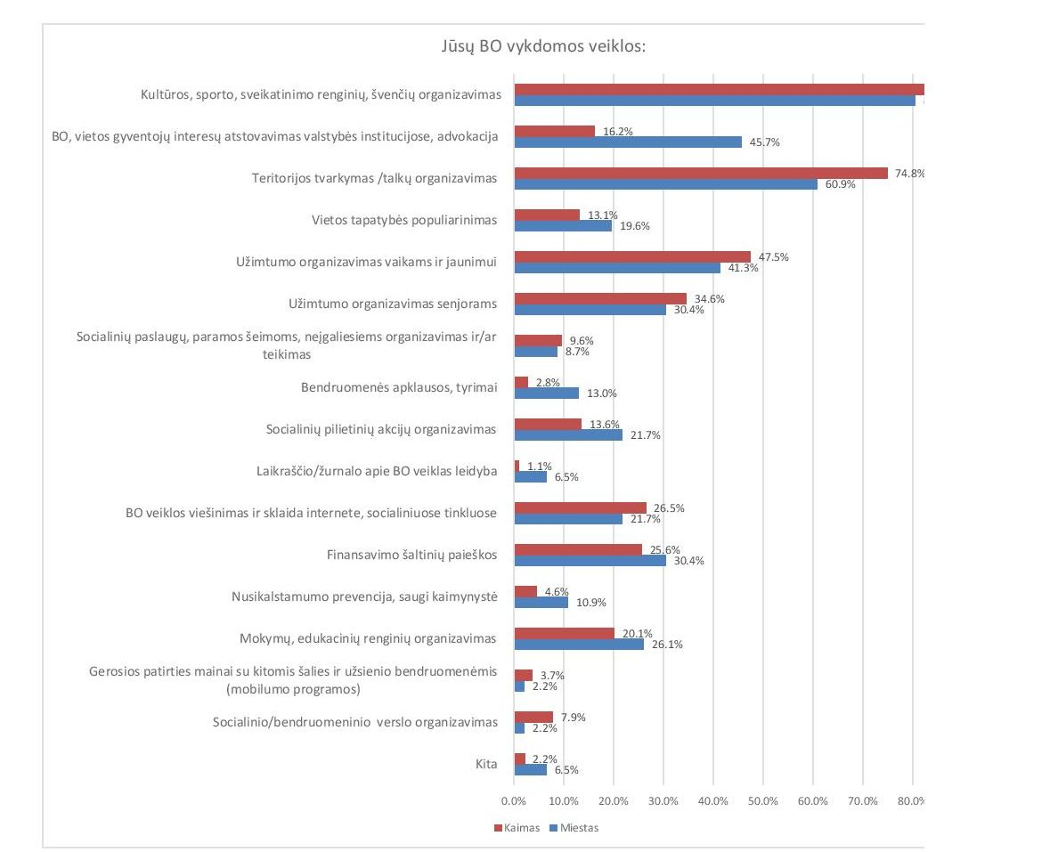
Bendruomenių organizacijų lyderių apklausos duomenys 2021

Slide 13
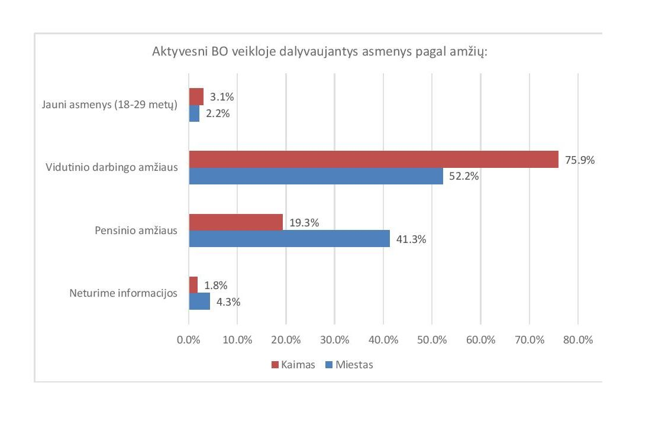

Slide 14
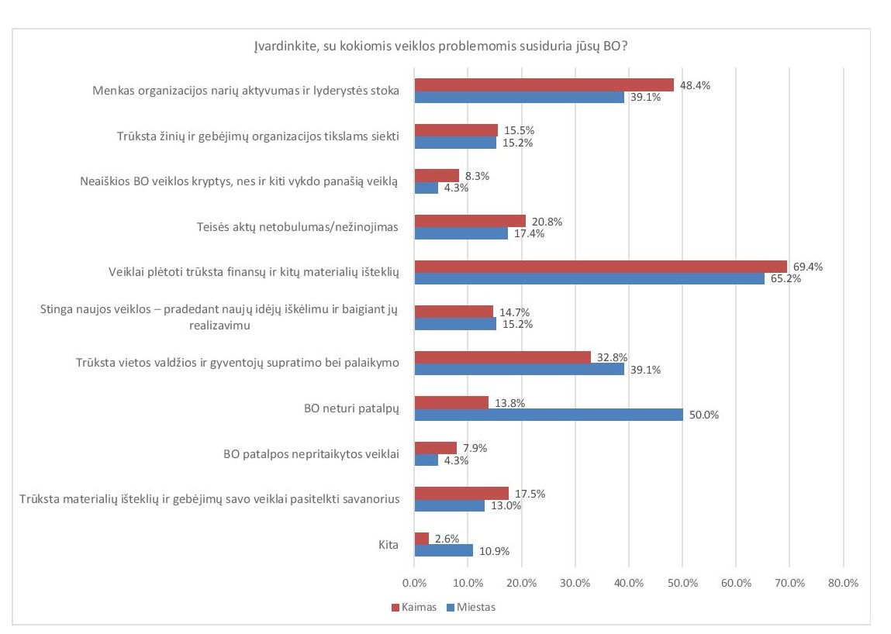

Slide 15
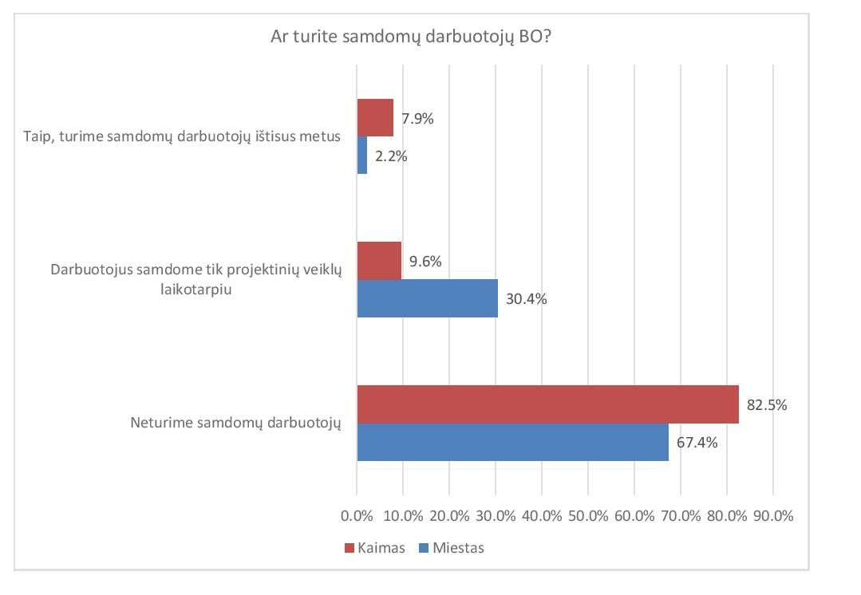

Slide 16
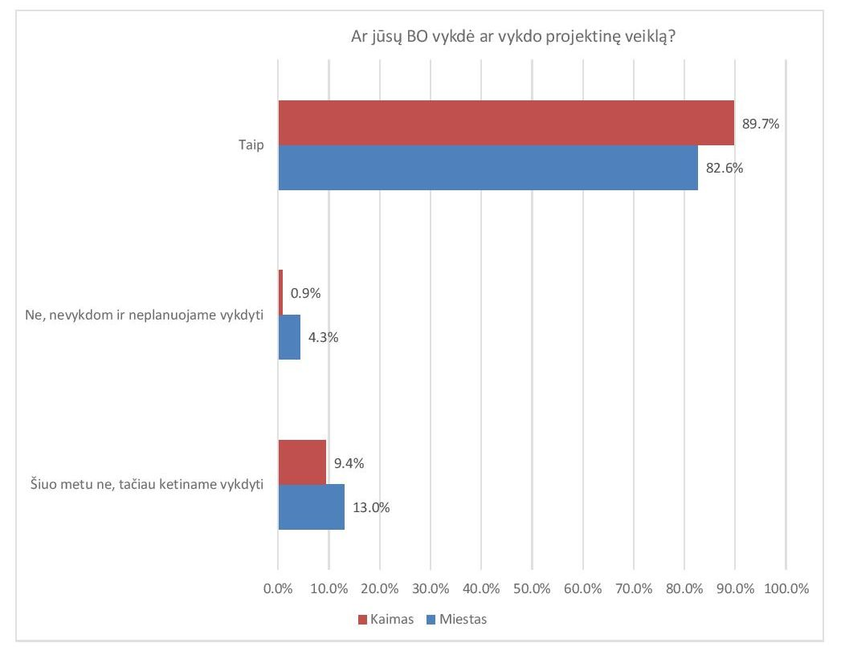

Slide 17
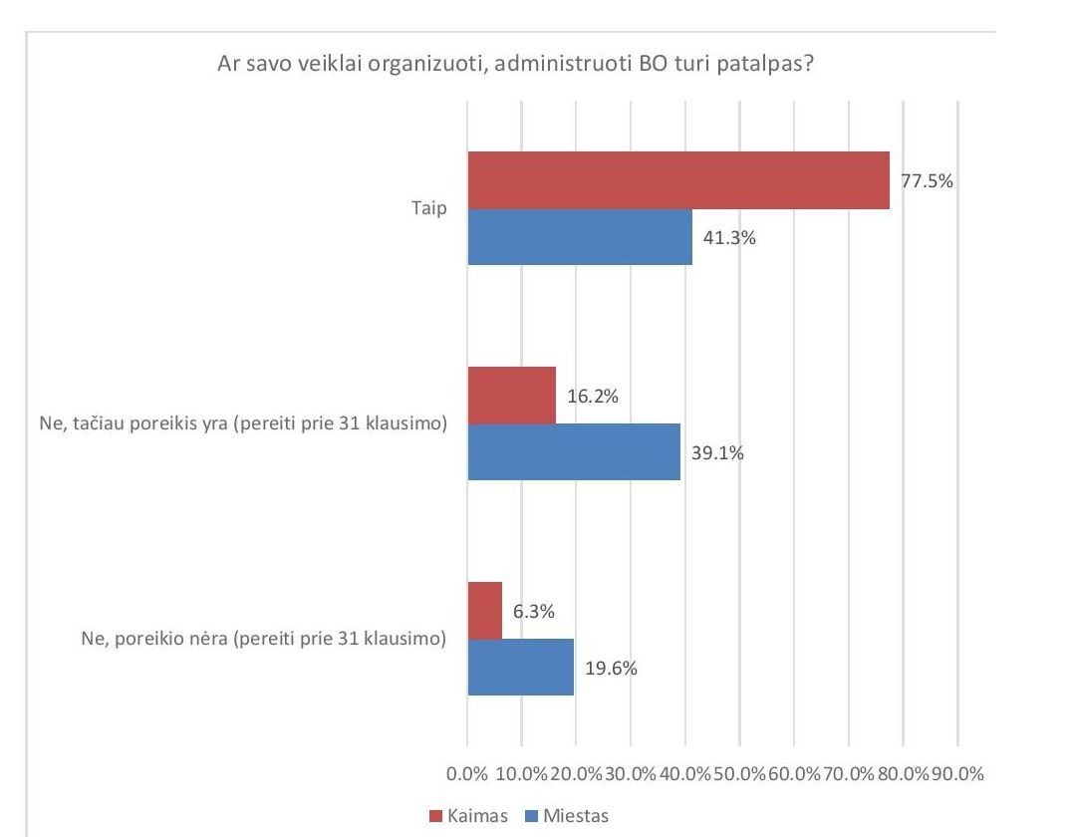

Slide 18
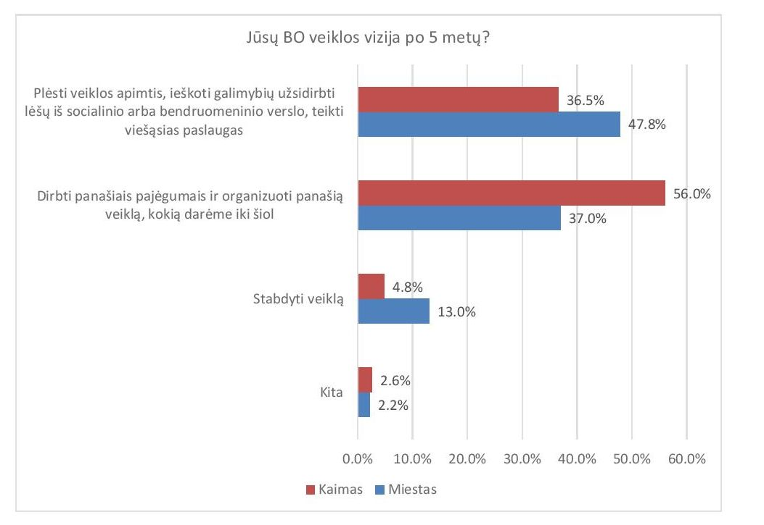

Slide 19
BENDRUOMENINIO JUDĖJIMO PROBLEMOS
Organizacijų narių menkas aktyvumas, kvalifikacijos ir lyderystės stoka
Savanoriškas darbas peržengė visas savanorystės ribas (aktualu skėtinėms struktūroms).
Savanorių motyvacijos bei įsipareigojimo veikti struktūroje trūkumas (aktualu skėtinėms organizacijoms).
Kartų, vertybių kaita, komunikacijos trūkumai ir skirtingas požiūris į esminius BO klausimus.
Veiklos (-ų) finansavimo epizodiškumas ir nestabilumas, finansinių išteklių trūkumas tęstinei veiklai.
Nepriklausomumo ir valdiško / projektinio finansavimo interesų prieštara.
Biurokratija, pertekliniai atsiskaitymo reikalavimai (iš išorės).
Pačių valstybės institucijų bei teisinių aktų (asociacijų įstatymas, savivaldos, NVO plėtros ir BO plėtros įstatymai) ribotumas, jų nežinojimas.
Patalpų trūkumas arba jos nepritaikytos veiklai (ypač aktualu miestams).

Slide 20
LR bendruomeninių organizacijų plėtros įstatymas priimtas 2018 12 13, įsigaliojo 2019 03 01, koreguotas 2020 06 23
Nacionalinė bendruomeninių organizacijų taryba (Nacionalinė BOT)
(pradėjo veikti 2019 m. birželio 13 d., kadencija – 3 metai)
Nacionalinės BOT funkcijos:
teikia pasiūlymus Vyriausybei, kitoms valstybės ir savivaldybių institucijoms ir įstaigoms, formuojančioms ir įgyvendinančioms bendruomeninių organizacijų plėtros politiką, dėl bendruomeninių organizacijų plėtros politikos ir jos įgyvendinimo prioritetų;
teikia pasiūlymus Vyriausybei, kitoms valstybės ir savivaldybių institucijoms ir įstaigoms dėl bendruomeninių organizacijų programų ir priemonių finansavimo prioritetų;
kiekvienais metais rengia ir viešai skelbia bendruomeninių organizacijų būklės Lietuvos Respublikoje ataskaitą;
atlieka kitas Nacionalinės BOT nuostatuose nustatytas funkcijas.
Darbotvarkės, posėdžių protokolai, kita Nacionalinės BOT veiklos informacija talpinama VRM svetainėje

Slide 21
Nacionalinė bendruomeninių organizacijų taryba, 2021
Audronė Astrauskienė, SAM
Jolita Bečienė, KM
Giedrė Budvytienė, AM
Ilona Javičienė, ŽŪM
Agneta Ladek, VRM
Milda Saudargė, SADM
Emilija Bugailiškienė, ŠMSM
Rolandas Bružas, LSSA
Vida Ablingienė, LSA
Dovilė Meliauskaitė, FM
Ramūnas Navickas, pirmininkasnkas
Janina Augustinavičienė
Jolanta Gulbinienė
Renaldas Kulikauskas
Jolanta Marija Malinauskaitė
Loreta Sirvydienė
Eglė Juozapavičienė
Arturas Melianas
Virginija Šetkienė
Vida Vrubliauskienė

Slide 22
Nacionalinės BOT veiklos problemos
2019-2020 m. m. įvyko tik 5 Nacionalinės BOT posėdžiai (paskutinis – 2020 m. birželio 18 d.), vėliau dėl karantino bei administravimo sunkumų posėdžiai nevyko, 2021 metais įvyko tik vienas Nacionalinės BOT posėdis;
Nėra bendruomeninių organizacijų plėtros politikos ir jos įgyvendinimo plano – bendruomenininkų siūlyta bendruomenių organizacijų veiklos plėtros programa tiek ankstesnės, tiek dabartinės VRM vadovybės atmesta;
XVIII-osios LR Vyriausybės programoje ir jos įgyvendinimo planuose neatsirado vietos LVBOS pasiūlymams dėl veiklos plėtros;
Nevykstant posėdžiams, neparengta ir bendruomeninių organizacijų būklės Lietuvos Respublikoje ataskaita;
Savivaldybių BOT veikla tik įsibėgėja, todėl dar nėra grįžtamojo ryšio tarp jų ir Nacionalinės BOT.

Slide 23
Savivaldybių bendruomeninių organizacijų tarybos (BOT)
Savivaldybių BOT funkcijos:
teikia siūlymus savivaldybės institucijoms dėl savivaldybės teritorijoje veikiančių bendruomeninių organizacijų veiklos skatinimo;
teikia siūlymus išplėstinei seniūnaičių sueigai dėl atstovų, deleguojamų į pretendentų į seniūno pareigas konkurso komisijos narius, ir dėl atstovų, deleguojamų dalyvauti savivaldybės tarybos sudaromų komitetų, darbo grupių, komisijų darbe;
teikia siūlymus savivaldybių institucijoms ir išplėstinei seniūnaičių sueigai dėl bendruomenių viešųjų poreikių ir iniciatyvų finansavimo tikslingumo, dėl viešųjų paslaugų, už kurių teikimą yra atsakinga savivaldybė, teikimo perdavimo bendruomeninėms ir kitoms nevyriausybinėmis organizacijoms tikslingumo, vietos verslumo skatinimo ir dėl kitų savivaldybės gyventojams svarbių reikalų;
atlieka kitas savivaldybės bendruomeninių organizacijų tarybos nuostatuose nustatytas funkcijas.
Savivaldybės administracija interneto svetainėje skelbia savivaldybės BOT veiklą reglamentuojančius teisės aktus, jos veiklos planus, posėdžių darbotvarkes, posėdžių protokolus ir kitą informaciją apie savivaldybės BOT ir jos veiklą.

Slide 24
2019-2021 metais vyko savivaldybių BOT formavimas
2021 08 10 duomenimis, 58 (97%) savivaldybės turi suformuotas BOT, 55 iš jų išrinkti tarybų pirmininkai;
26 tarybų pirmininkai – savivaldybininkai, 29 – bendruomenininkai;
1 savivaldybė (Rietavo) apsisprendusi turėti tik NVO tarybą, sustiprintą keliais bendruomenininkais;
Visagino savivaldybėje nėra veikiančių vietos bendruomenių organizacijų, todėl nėra ir BOT.

Slide 25
Savivaldybių BOT veiklos ir jos viešinimo problemos
Dauguma savivaldybių BOT apsiribojo pirmininko išrinkimu, vėliau, gal būt dėl COVID-19 karantino, veikla nunyko;
Labai sunku rasti informaciją apie savivaldybių BOT veiklą savivaldybių interneto svetainėse, nėra vieningos informavimo sistemos;
Nėra grįžtamojo ryšio tarp Nacionalinės ir savivaldybių BOT

Slide 26
REZIUME
Nacionalinės ir savivaldybių BOT veikla turėtų būti žymiai aktyvesnė;
VRM vadovybei turėtų pakakti politinės valios realiai, o ne popieriuje formuoti bendruomeninių organizacijų veiklos plėtros politiką, šios politikos įgyvendinimą organizuoti, koordinuoti ir kontroliuoti;
Priešingu atveju LR bendruomeninių organizacijų plėtros įstatymo nuostatų nebus įmanoma įvykdyti, o pilietinės visuomenės aktyvumas ir toliau išliks kaip vienas silpniausių Europos Sąjungoje.

